Slide 1
Муниципальное бюджетное дошкольное образовательное учреждение
детский сад «Олененок»
ФЭМП в средней группе
«В зимнем лесу»
Составила:
Васильева Анна Александровна
воспитатель

Slide 2
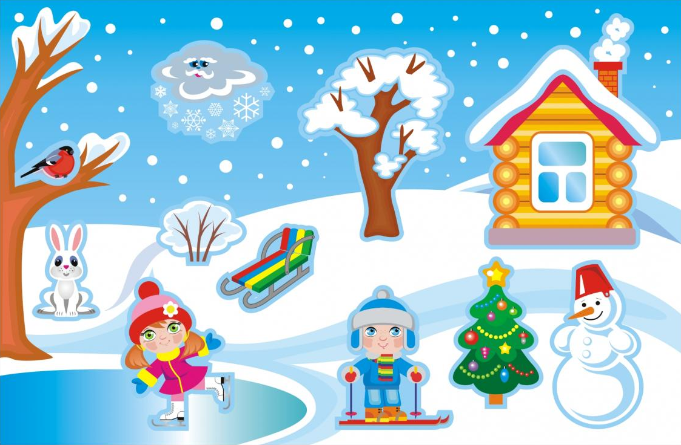
Загадка:
Замела я все вокруг,
Прилетев из царства вьюг.
Осень, лучшую подружку,
Я отправила на юг.
Я морозна и бела
И надолго к вам пришла.
Зима

Slide 3
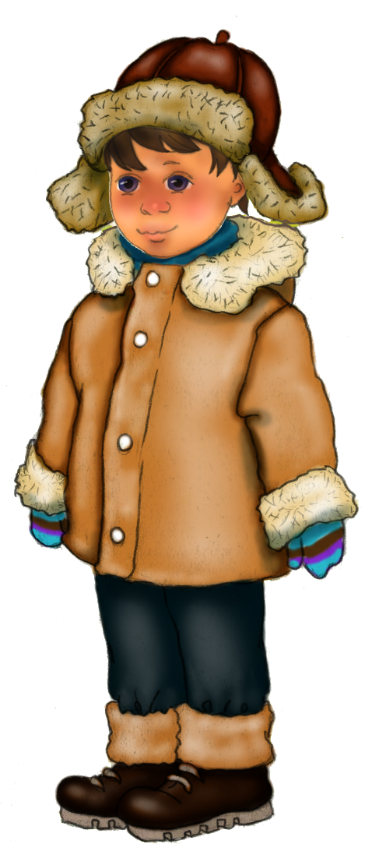
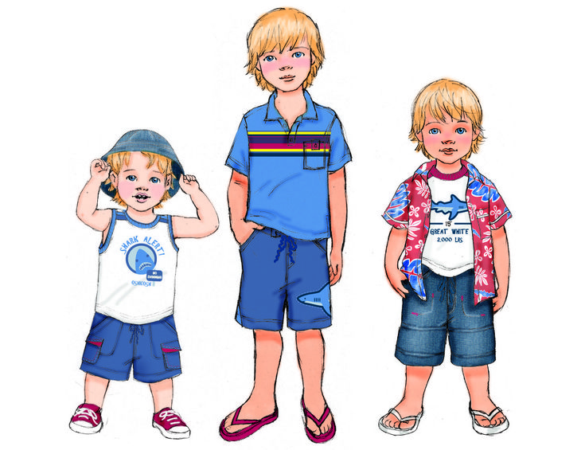
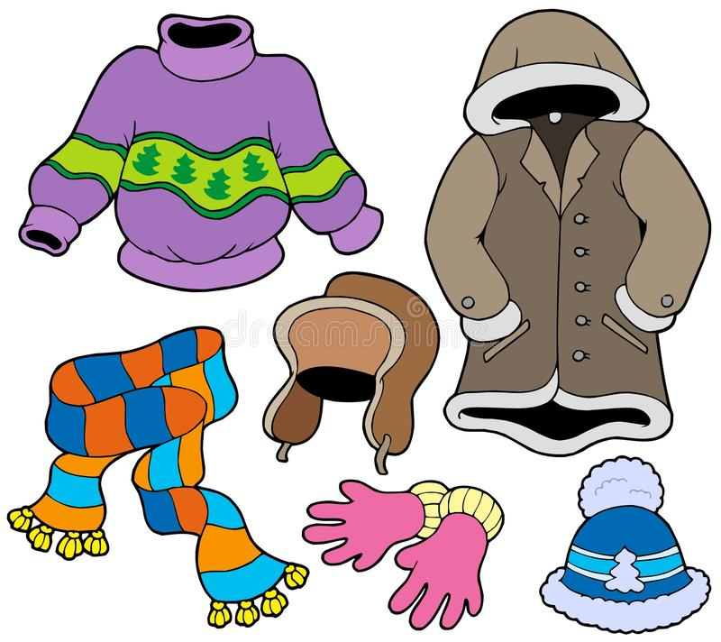
Игра «Что надеть?»
Мы можем вот так пойти на улицу?
- Что необходимо надеть для зимней прогулки?
- Итак, мы оделись тепло и теперь можем отправляться в наше путешествие по зимнему лесу

Slide 4
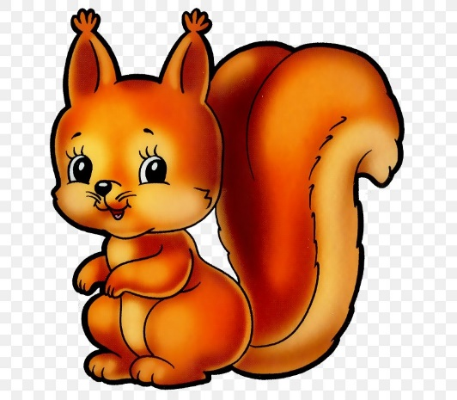
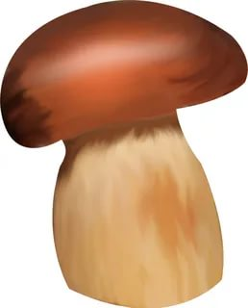
На лесной полянке живут весёлые бельчата.
Как вы думаете, какой же для них в корзинке подарок?
- Давайте сосчитаем, сколько белочек?
- Сколько белочек? Сколько грибочков нужно для белочек? Почему?
- Мы сейчас, угостим белочек грибочками. Всем досталось по одной.

Slide 5
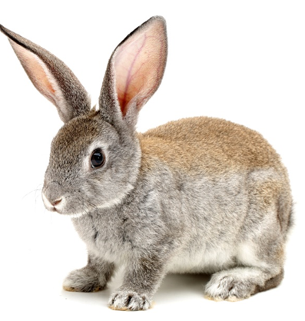
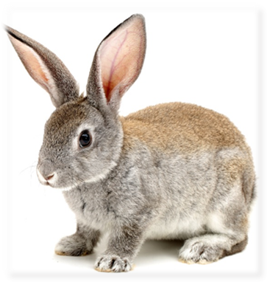
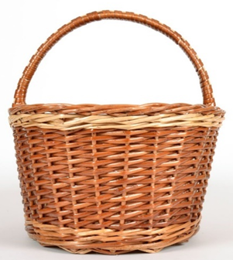
Кто ещё живёт на лесной полянке? Отгадайте загадку
Прыгун-трусишка: хвост-коротышка,
Глазки с косинкой, ушки вдоль спинки,
Одежка в два цвета - на зиму и на лето.
-Кто же это может быть? (Заяц).
Сколько зайчиков нас встречает?
А как вы думаете, для зайчиков какой подарок в корзинке?
- Сколько надо морковок? Почему? (потому что зайчиков 3)

Slide 6
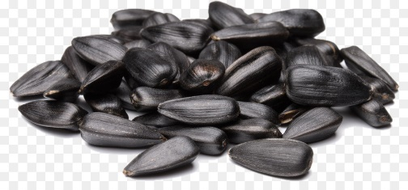
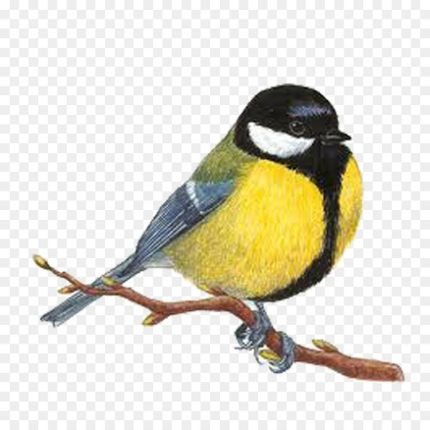
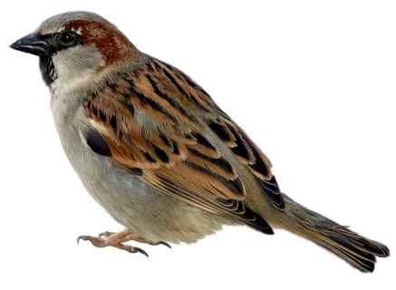
Сорока сидит на дереве стрекочет
-Посмотрите, ребята, сколько много птиц, и они разные. Скажите, как они называются? (синички и воробьи).
-А вы знаете, что синички любят семечки, воробышки- зёрнышки?
- Чтобы покормить синичек, сколько семечек мы должны взять? Почему? Сколько зернышек для воробьишек мы должны взять? Почему?
- Ребята, кого больше прилетело, синичек или воробьёв (синичек прилетело больше)
- Почему? (5 больше 4)
- На сколько синичек больше? (на 1 синичку больше)

Slide 7
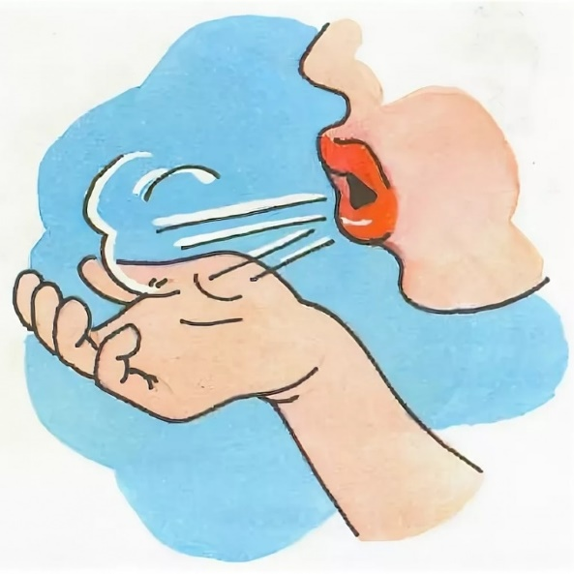
Пальчиковая гимнастика
«Снег»
Снег зимой летает, (руки впереди ладонями вниз, шевелим пальцами)
Тихо отдыхает. (руки ладонями вниз разводим в стороны)
Я его жалею (одной ладонью накрываем другую и лепим снежок)
И в ладонях грею. (дуем на руки)

Slide 8
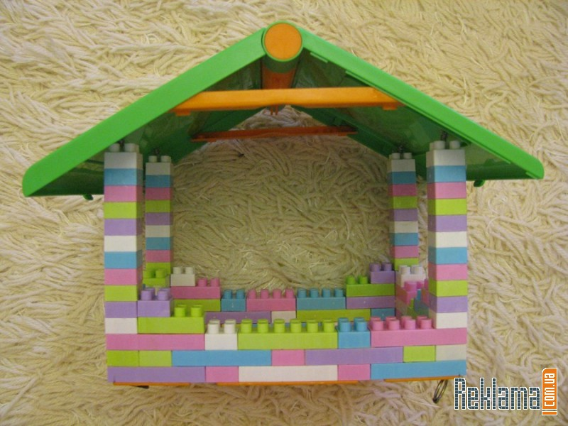
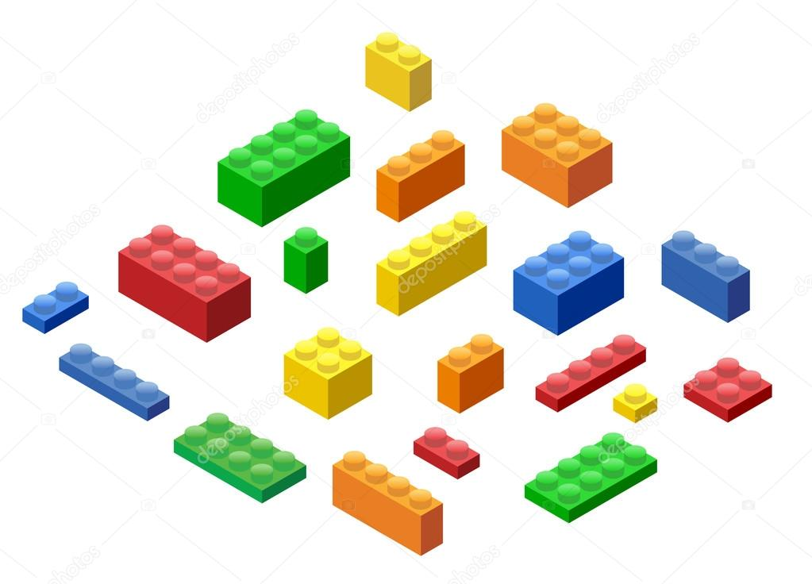
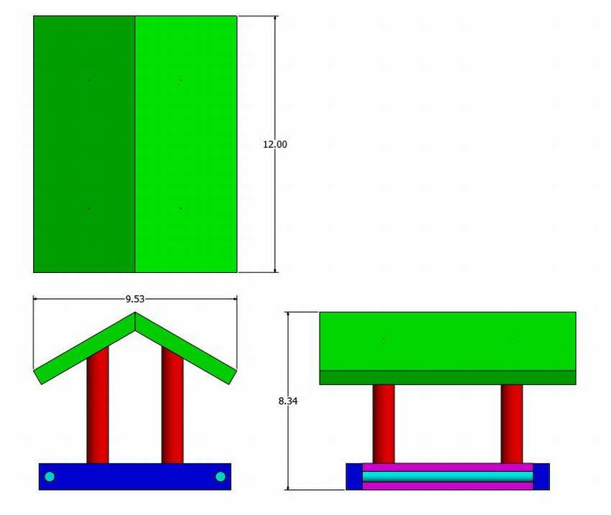
Конструктивная деятельность
- Посмотрите, какую кормушку сделала я.
Что использовала для работы!
- На что похожи детали? (геометрические фигуры).
Перед детьми на столе лежат детали конструктора.
- Ребята, сделайте для себя такую же кормушку.

Slide 9
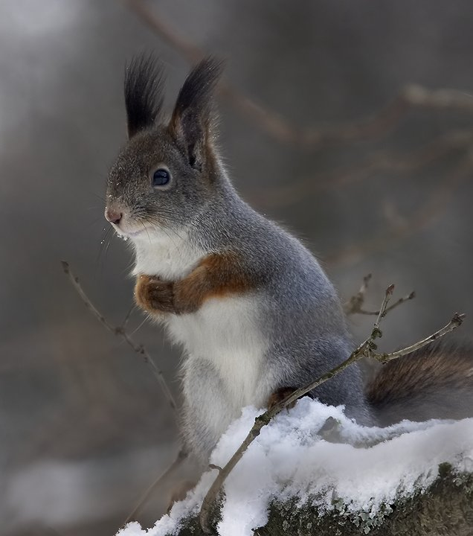
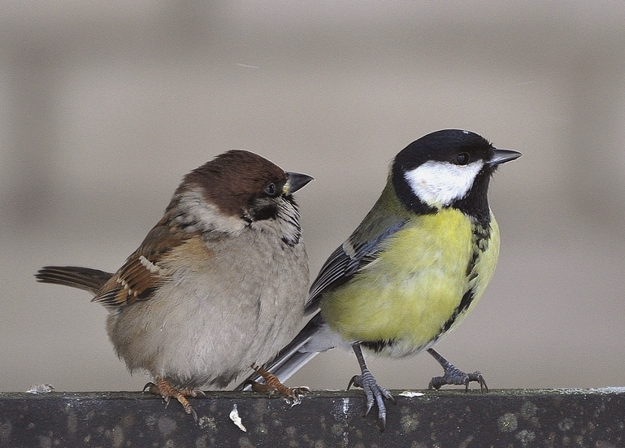
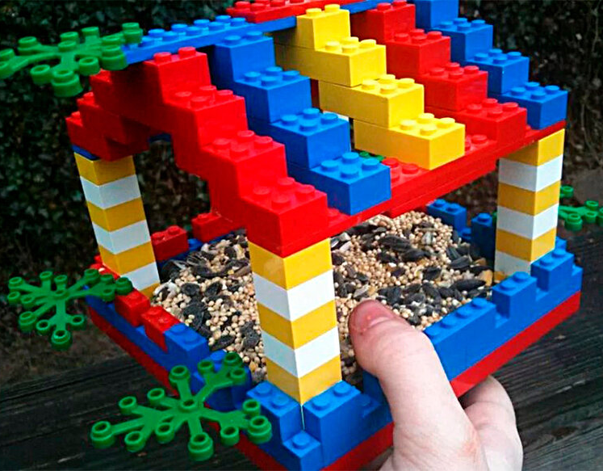
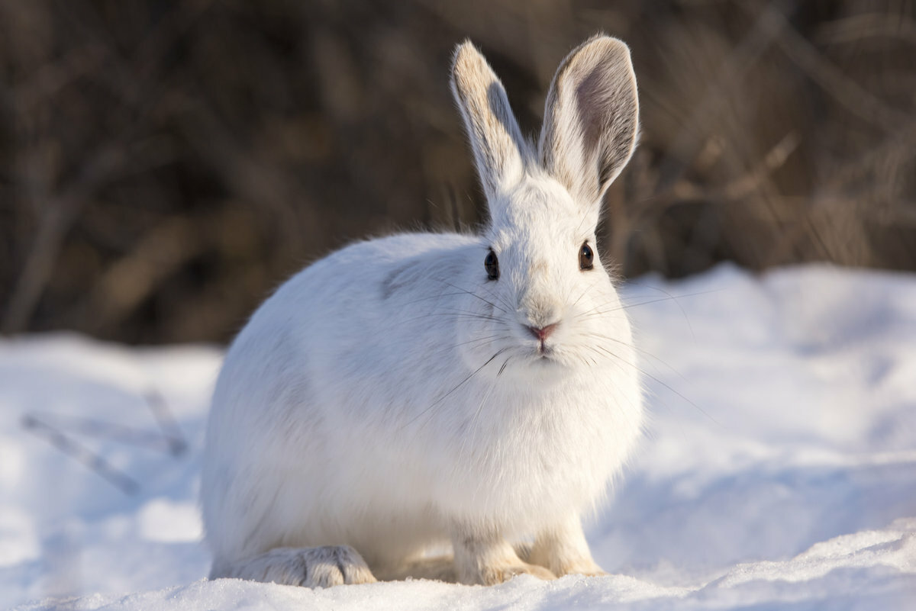
Рефлексия:
- Каких животных мы сегодня встретили?
- А какой подарок для птиц сегодня на прогулке можете повесить на ветке дерева?
- Чем вы будете кормить пернатых гостей?

